Slide 1
Подготовка к следующему этапу федерального мониторинга проекта «500+»
Участие в региональном мониторинге проекта «Вектор успеха»
Соколовская Наталья Вячеславовна, кандидат исторических наук,
заместитель директора по научно-методической работе ГАУДПО ИО
«Университет непрерывного образования и инноваций»

Slide 2
Выбранные для работы факторы риска в 2022 году
Низкий уровень оснащения школы
Дефицит педагогических кадров
Недостаточная предметная и методическая компетентность педагогических работников
Риски низкой адаптивности учебного процесса
Несформированность внутришкольной системы повышения квалификации
Высокая доля обучающихся с рисками учебной неуспешности
Высокая доля обучающихся с ОВЗ
Низкое качество преодоления языковых и культурных барьеров
Пониженный уровень качества школьной образовательной и воспитательной среды
Низкий уровень вовлеченности родителей

Slide 3
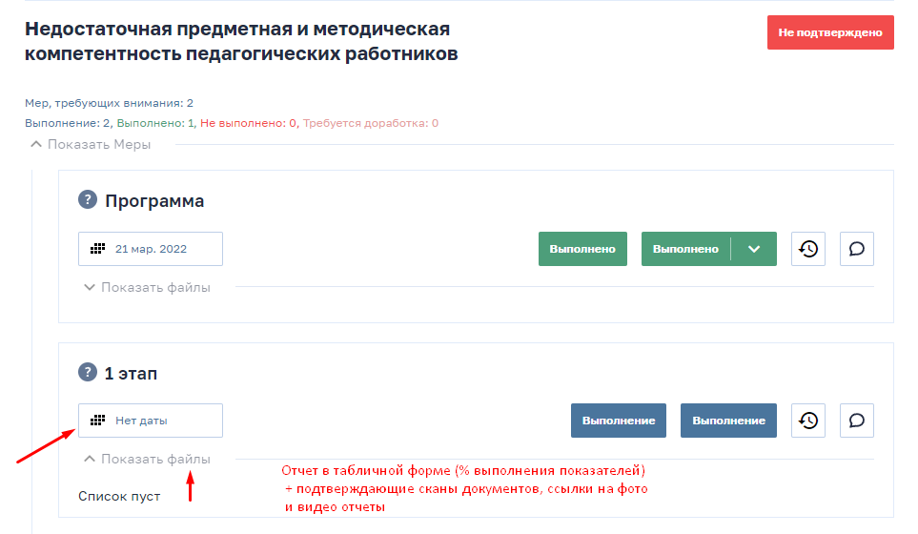
Подтверждение выполнения антирисковой программы – 1 мониторинг «500+» в ИС МЭДК
ИС МЭДК

Slide 4
Качество подтверждаемых документов
По каждому риску - отдельный подтверждающий документ - отчет по показателям в форме таблицы, дополненный ссылками на новости о мероприятиях на официальном сайте, ссылки на фотоотчет и / или видеоотчет, сканы договоров, актов, удостоверений, иных документов

Slide 5
Низкий уровень оснащения школы
ХОД РАБОТЫ
Этап | Планируемые меры | Результаты
 |  | (план) | (факт)
1 этап 01.06.2022 г. | 1.Определение объемов бюджетного финансирования | 1.Косметический ремонт учебных кабинетов. | Ссылка на фотоотчет произведенного ремонта
 | 2.Определение объемов бюджетного финансирования | 2.Косметический ремонт помещений (столовой, библиотеки, спортивного зала) | Ссылка на фотоотчет произведенного ремонта
 | 3.Определение объемов бюджетного финансирования | 3.Приобретение компьютерного оборудования | Скан договора, акта, ссылка на фотоотчёт
 | 4.Формирование плана-заказа учебников на 2022-2023 учебный год | 4.Заключение договора на поставку учебников | Скан договора на поставку учебников
 | 5.Определение объемов бюджетного финансирования | 5.Заявка на приобретение 2 интерактивных досок | Скан заявки

Slide 6
Недостаточная предметная и методическая компетентность педагогических работников
Наименование риска | Задача (в соответствии с программой) | Мероприятие (в соответствии с программой) | Ответственный (ФИО, должность) | Ожидаемый результат (продукт) | Подтвержда- ющие документы | Ссылка на документ | Статус реализации (выполнение)
Недостаточная предметная и методическая компетентность педагогических работников | Создание системы непрерывного профессионального развития и роста профессиональной компетентности педагогических кадров школы, обеспечивающих повышение качества образования за счет повышения педагогического и профессионального мастерства, овладения профессиональными компетенциями; совершенствования форм, методов и средств обучения; совершенствования педагогических технологий и внедрения современных технологий | Проведение онлайн-диагностики дефицитов компетентности педагогических работников Интенсив «Я учитель». Анализ результатов диагностики. | Васильева О.Ю, зам. директора по УВР | 100% педагогов приняли участие в диагностике Подготовлена аналитическая справка | Аналитическая справка о результатах проведенной диагностики | Скан аналитической справки | Выполнено 50 % запланированных на 2022 год мероприятий (проведено 1 из 2 мероприятий)

Slide 7
Высокая доля обучающихся с рисками учебной неуспешности
Наименование риска | Задача (в соответствии с программой) | Мероприятие (в соответствии с программой) | Ответственный (ФИО, должность) | Ожидаемый результат (продукт) | Подтвержда- ющие документы | Ссылка на документ | Статус реализации (выполнение)
Высокая доля обучающихся с рисками учебной неуспешности | Совершенствование учебного процесса | Единый методический день по теме «Метапредметность как одно из средств формирования функциональной грамотности школьников» | Ханкова Р.Р., учитель русского языка | Развитие творческой деятельности педагогов по обновлению содержания образования в соответствии с требованиями новых образовательных стандартов; распространение передового педагогического опыта. | Программа единого методического дня, фотоотчет о мероприятии, справка о результатах проведенной синхронизации рабочих программ по предметам | http://laitamak.tobmrobr.ru/edinyj-metodicheskij-den-po-teme-metapredmetnost-kak-odno-iz-sredstv-formirovaniya-fu/ | Выполнено 33% (проведены 3 из 9 мероприятий)
 |  | Межпредметная синхронизация рабочих программ
Высокая доля обучающихся с рисками учебной неуспешности | Обсуждение актуальной проблемы «Методы и приёмы развития смыслового чтения на уроках и во внеурочной деятельности» и выработка плана совместных действий. | Методический диалог «Методы и приёмы развития смыслового чтения на уроках и во внеурочной деятельности» | Актаева А.М., заместитель директора по УВР | Проведение методического диалога | Программа методического диалога, ссылка на фотоотчет о мероприятии | http://laitamak.tobmrobr.ru/25-1sovershenstvovanie-p/ | Выполнено 33% (проведены 3 из 9 мероприятий))

Slide 8
Высокая доля обучающихся с риском ОВЗ
Наименование риска | Задача (в соответствии с программой) | Мероприятие (в соответствии с программой) | Ответственный (ФИО, должность) | Ожидаемый результат (продукт) | Подтвержда- ющие документы | Ссылка на документ | Статус реализации (выполнение)
Высокая доля обучающихся с ОВЗ | Разработать критерии и показатели эффективности развития детей с ОВЗ. | Разработка критериев оценивания детей с ОВЗ. Составление ИОМ обучающихся. Разработка комплекса мер, развивающих учебную мотивацию: творческие задания, система поощрения. | Савельева Г.З., педагог-психолог | 1.Разработка критериев оценивания детей с ОВЗ. 2.Составление ИОМ обучающихся. 3.Разработка комплекса мер, развивающих учебную мотивацию: творческие задания, система поощрения. 4.Проведение консультации по теме «Школьная неуспеваемость» | Ссылка на опубликованные на сайте методические рекомендации учителям на тему: «Мотивация к творческой деятельности детей с ОВЗ», сканы ИОМ, программа консультации | http://laitamak.tobmrobr.ru/metodicheskie-rekomendaczii-uchitelyam-na-temu-motivacziya-k-tvorcheskoj-deyatelnosti-detej-s-ovz/ | Выполнено 80 % (проведены 4 из 5 мероприятий)
 |  | Консультация по теме «Школьная неуспеваемость»
Высокая доля обучающихся с ОВЗ | Совершенствование профессионального мастерства педагогов | Проведение в рамках единой методической недели «Совершенствование профессионального мастерства педагогов» «круглого стола » на тему: «Эффективные формы и методы работы со слабоуспевающими и неуспевающими обучающимися и учащимися с ОВЗ». | Данова А.М., заместитель директора по УВР | Проведение круглого стола | Программа, фотоотчет о проведении круглого стола | http://laitamak.tobmrobr.ru/kruglyj-stol-na-temu-effektivnye-formy-i-metody-raboty-so-slabouspevayushhimi-i-neuspevayushhimi-obuchayushhimisya-i-uchashhimisya-s-ovz/ | Выполнено 50 % (проведены 1 из 2 мероприятий)

Slide 9
Низкое качество преодоления языковых и культурных барьеров
Наименование риска | Задача (в соответствии с программой) | Мероприятие (в соответствии с программой) | Ответственный (ФИО, должность) | Ожидаемый результат (продукт) | Подтвержда- ющие документы | Ссылка на документ | Статус реализации (выполнение)
Низкое качество преодоления языковых и культурных барьеров | Организация эффективной работы с детьми, слабо владеющими русским языком» | Круглый стол «Как повысить качество знаний учащихся, слабо владеющих русским языком» | Киреева С.И., учитель русского языка | Повышение качества достижений обучающихся. | Программа круглого стола «Как повысить качество знаний учащихся, слабо владеющих русским языком», ссылка на фотоотчет | http://laitamak.tobmrobr.ru/kruglyj-stol-na-temu-kak-povysit-/ | Выполнено 60% (проведено 3 из 5 мероприятий)
Низкое качество преодоления языковых и культурных барьеров | Организация эффективной работы с детьми-инофонами | Проведение межнационального праздника «Хоровод доружбы» | Нигматуллина Н.Т., учитель истории | Повышение мотивации обучающихся-инофонов к обучению и, как следствие, повышение образовательных результатов данной группы | Программа праздника, ссылка на фотоотчет | Ссылка на фотоотчет. Информацию о празднике, программу | Выполнено 60% (проведено 3 из 5 мероприятий)

Slide 10
Пониженный уровень качества школьной образовательной и воспитательной среды
Наименование риска | Задача (в соответствии с программой) | Мероприятие (в соответствии с программой) | Ответственный (ФИО, должность) | Ожидаемый результат (продукт) | Подтвержда- ющие документы | Ссылка на документ | Статус реализации (выполнение)
Пониженный уровень качества школьной образовательной и воспитательной среды | Создание эмоционального настроя на совместную работу, атмосферы взаимного доверия между родителями, детьми и классным руководителем | Семинар-тренинг с родителями и детьми «Социальная адаптация учащихся 5 класса к новым условиям обучения в школе» | Классный руководитель 5 класса Халикова Р.Р. | Психологическое просвещение родителей по вопросу адаптации ребенка к средней школе. | Программа семинара-тренинга с родителями и детьми | http://laitamak.tobmrobr.ru/seminar-trening-s-roditelyami-po-teme-soczialnaya-adaptacziya-uchashhihsya-5-klassa-k-novym-usloviyam-obucheniya-v-shkole/ | Выполнено 40% (проведено 2 из 5 мероприятий)
Пониженный уровень качества школьной образовательной и воспитательной среды | Обеспечение повышения уровня школьного благополучия; диагностика тревожности и снижения уровня тревожности у учащихся. | Игровой психологиче- ский тренинг по профилактике школьной тревожности в период адаптации | Андреева О.Т., педагог-психолог. | Повышение уровня школьного благополучия; диагностика тревожности и снижения уровня тревожности у учащихся. | Ссылка на фотоотчет о проведении игрового психологического тренинга по профилактике школьной тревожности в период адаптации | http://laitamak.tobmrobr.ru/psihologicheskij-trening-po-profilaktike-shkolnoj-trevozhnosti-v-period-adaptaczii/ | Выполнено 40 % (проведено 2 из 5 мероприятий)

Slide 11
Низкий уровень вовлеченности родителей

Slide 12
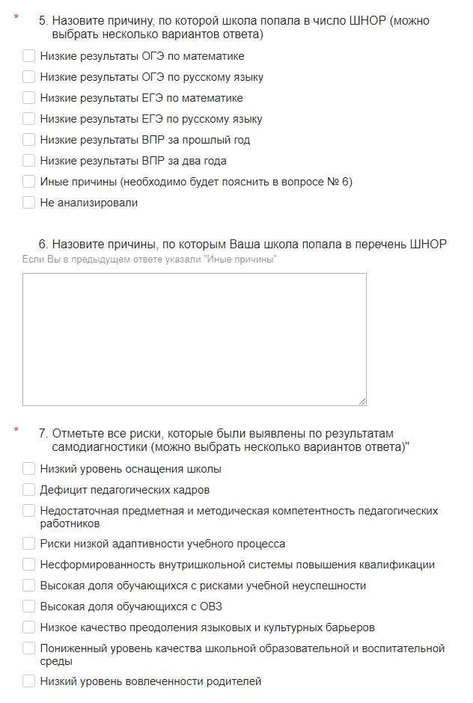
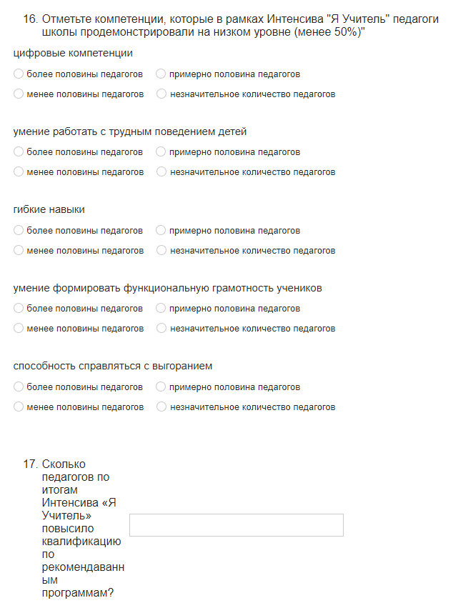
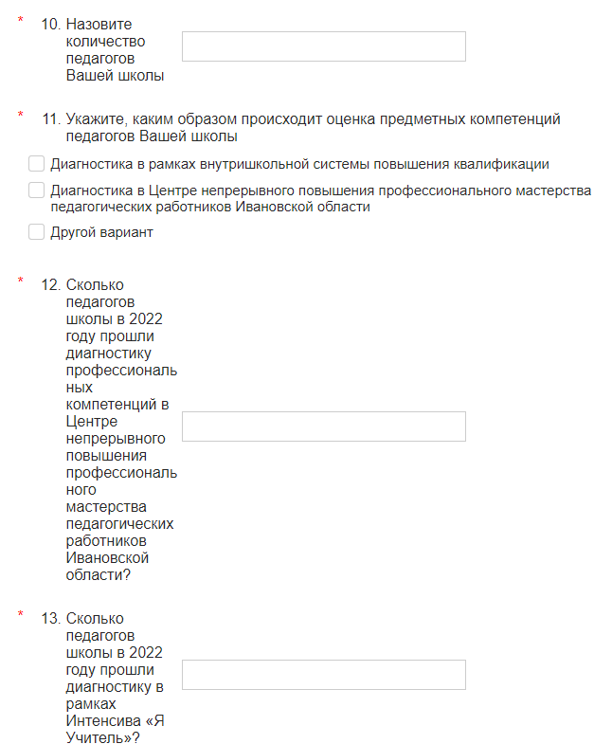
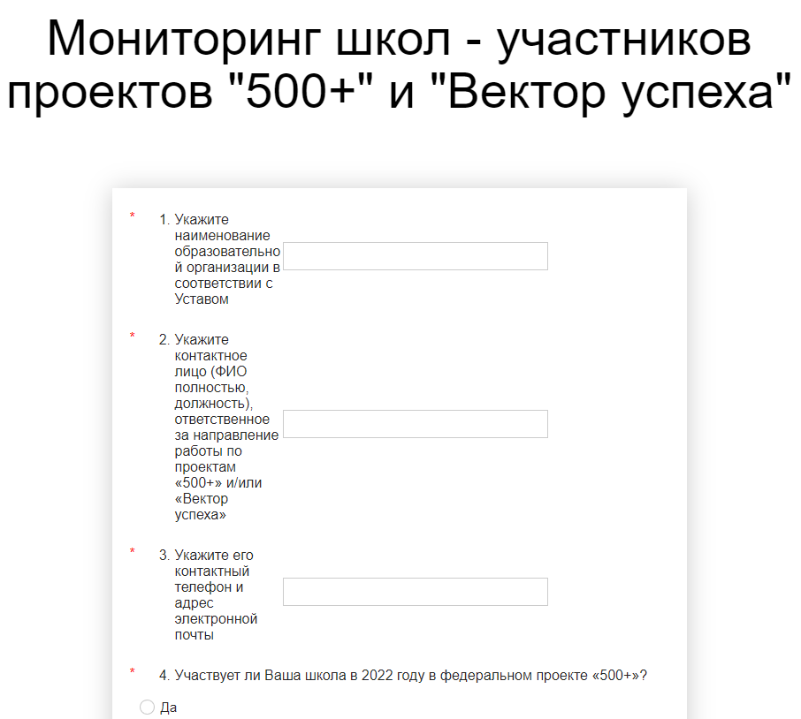
РЕГИОНАЛЬНЫЙ МОНИТОРИНГ
Ссылка на форму мониторинга
https://forms.yandex.ru/u/62591f31316f6d5cd89a5072

Slide 13
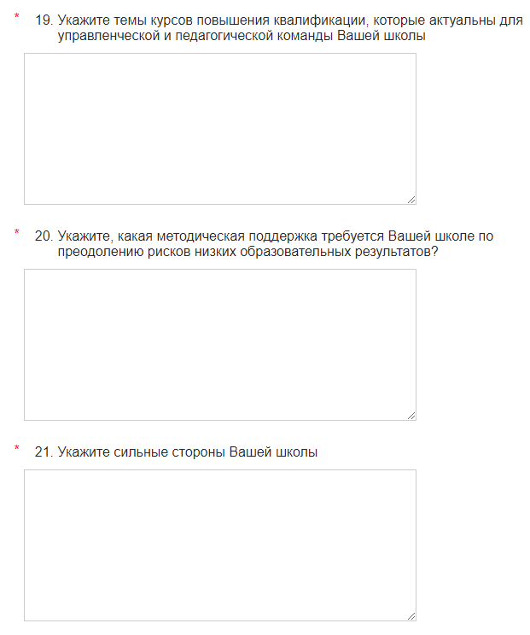
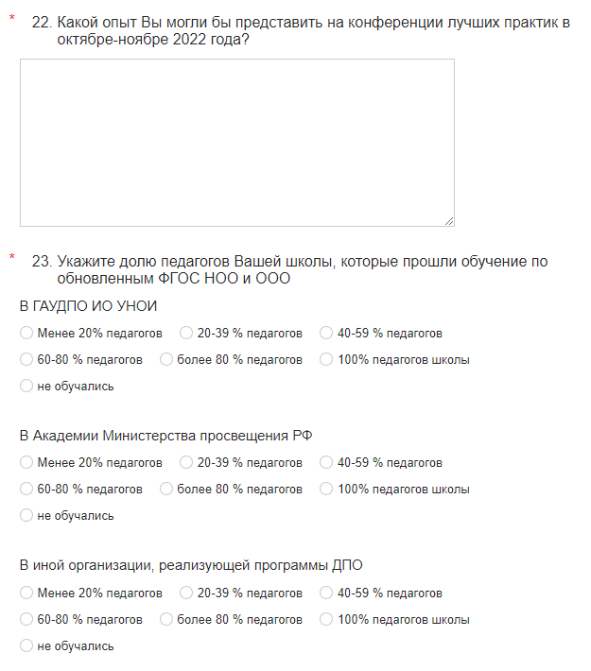
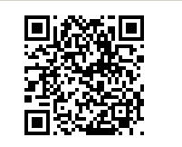
РЕГИОНАЛЬНЫЙ МОНИТОРИНГ
Ссылка на форму мониторинга
https://forms.yandex.ru/u/62591f31316f6d5cd89a5072

Slide 14
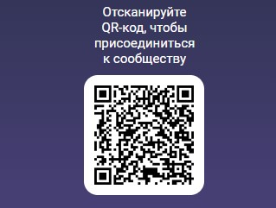
Спасибо за внимание! Соколовская Наталья Вячеславовна nvsokolovskaya@yandex.ru +79206724888
Наш сайт https://unoi.ru
Для решения оперативных вопросов –
сообщество в вайбер ВЕКТОР УСПЕХА
Присоединяйтесь к нашей группе «В КОНТАКТЕ» https://vk.com/unoi37

